Slide 1
ΠΛΑΝΗΤΕΣ ΚΑΙ ΗΛΙΑΚΟ ΣΥΣΤΗΜΑ
Ευέλικτη ζώνη γ΄ τρ.
Σχ. Έτους 2015-16
Τάξη Β1
Υπεύθυνη: Μαρία Βρύζα

Slide 2
ΒΙΒΛΙΟ ΔΡΑΣΤΗΡΙΟΤΗΤΩΝ
ΚΑΘΕ ΜΑΘΗΤΗΣ ΕΦΤΙΑΞΕ ΤΟ ΔΙΚΟ ΤΟΥ ΕΞΩΦΥΛΛΟ ΣΧΕΤΙΚΑ ΜΕ ΤΟ ΗΛΙΑΚΟ ΣΥΣΤΗΜΑ

Slide 3
Αφού είδαμε βίντεο με την εναλλαγή μέρας νύχτας και άλλα βίντεο-τραγούδια σχετικά με το ηλιακό σύστημα συμπληρώσαμε φύλλα εργασίας προς εμπέδωση(πηγή kindykids.gr)

Slide 4
Σειρά πλανητών σε σχέση με τον ήλιο

Slide 5
Ανακαλύψαμε τη γη με μεγεθυντικό φακό και τη ζωγραφίσαμε!!

Slide 6
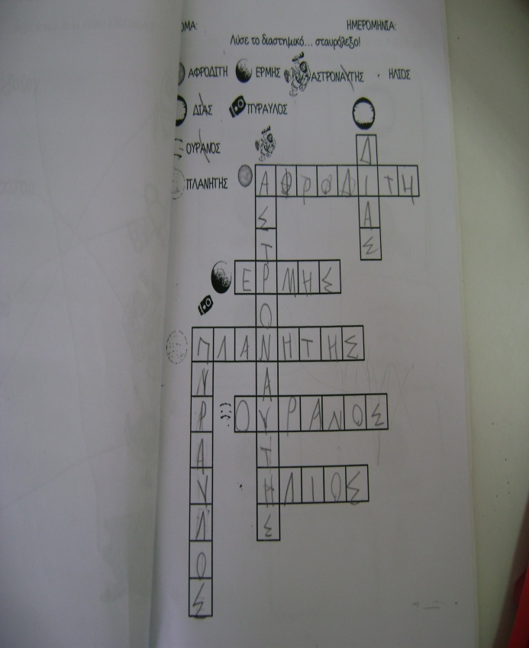
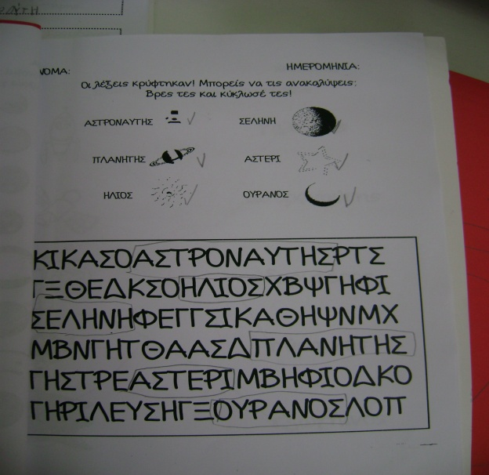
Παίξαμε και διασκεδάσαμε μαθαίνοντας..

